Slide 1

交互设计
游戏系 殷子玉 2241 Tel: 15813318226 QQ: 271814875

Slide 2
变量
局部变量：只能在当前页面上使用，且在其他元件中需要重新赋值调用。
全局变量：可以跨页面传参，在整套原型内可以赋值、改变、调用的。

Slide 3
局部变量
局部变量的作用范围非常小，例如在Case里面要设置一个条件，如果用到了局部变量，这个变量只能在这个条件语句里面生效。
局部变量只能依附于已有组件使用，不能直接赋值。

Slide 4
全局变量
全局变量是一个数据容器，就像一个硬盘，可以把组要的内容存入，在需要的时候读取出来使用。

Slide 5
表达式
表达式是由数字、运算符、括号、变量等组成的公式。在Axure中，表达式必须写在[[]]中，否则将不能作为表达式正确运算。
例如：[[name]]：这个表达式没有运算符，返回值是name的变量值。
[[18/3]]：这个表达式的结果是6.
[[name == ‘admin’]]：当变量name的值为admin时返回True，否则返回False
[[num1+num2]]：当两个变量值为数字时，返回值为这两个数字的和。

Slide 6
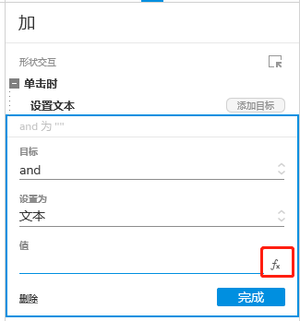
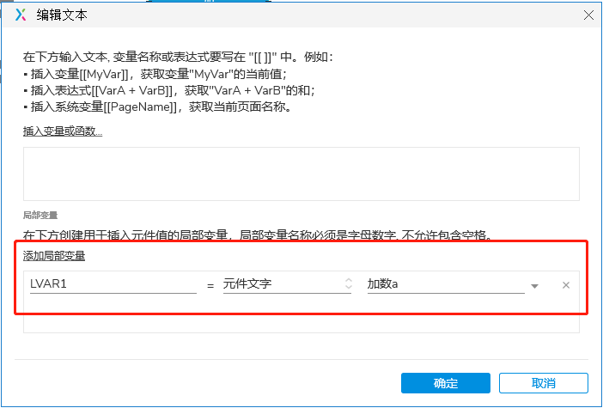
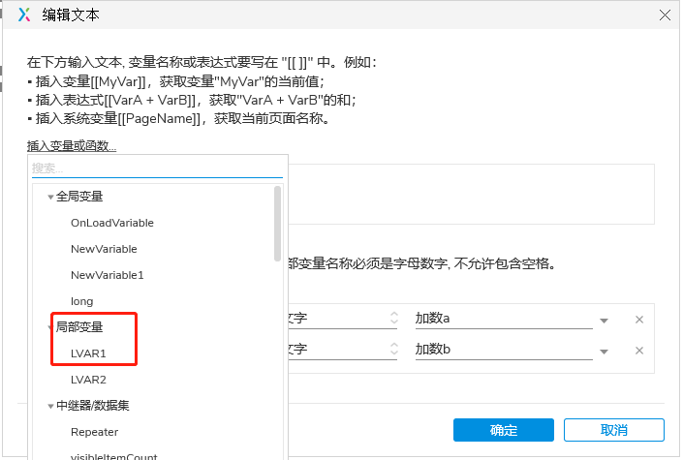
设置局部变量
在设置值时，点击fx，在弹出窗口的局部变量处选择“添加局部变量”，选择获取需要设置为变量的元件及其形式，点击“插入变量或函数”选择需要进行操作的局部变量
设置局部变量名称
选择存入变量内容的类型
选择存入变量内容的来源

Slide 7
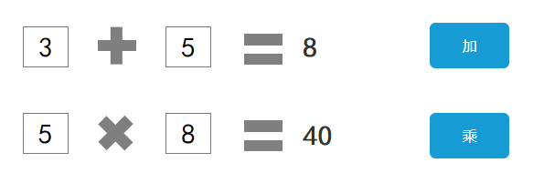
练习1 加减乘除（局部变量）
实例描述：
通过局部变量实现加法与乘法

Slide 8
练习1 加减乘除（局部变量）
操作步骤：
1、设置文本框、标题以及按钮，并进行命名
2、对“加”按钮添加单击时操作，为答案设置文本
点击fx，进入编辑文本界面

Slide 9
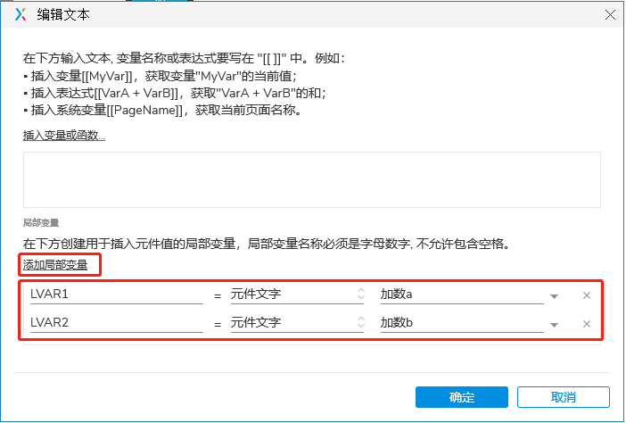
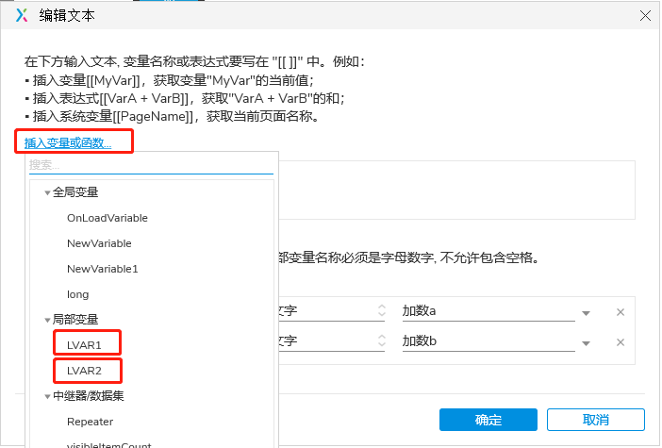
练习1 加减乘除（局部变量）
操作步骤：
3、点击局部变量，设置局部变量LVAR1和LVAR2分别为加数a与加数b的元件文字
4、点击插入变量或函数，选择局部变量LVAR1与LVAR2，来设置表达式

Slide 10
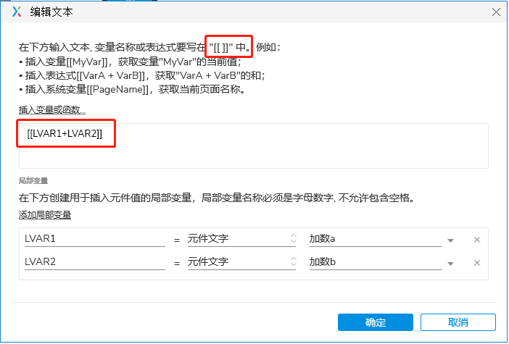
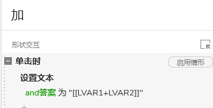
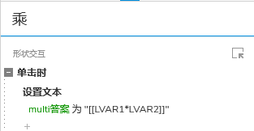
练习1 加减乘除（局部变量）
操作步骤：
5、在编辑框输入加法公式，将两个局部变量值进行相加，点击确认
注意表达式要写在“[[ ]]”中
6、乘法操作同上

Slide 11
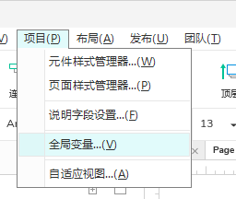
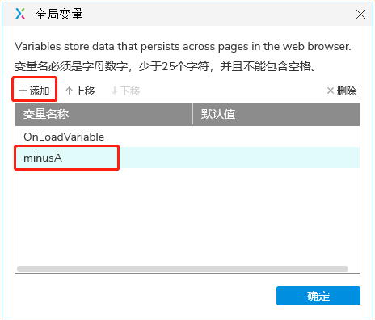
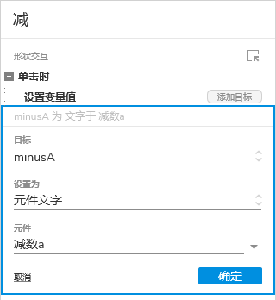
设置全局变量
点击项目，选择全局变量
在全局变量弹窗中点击添加，为全局变量设置变量名称（注意需要使用英文），并设置默认值（可为空）
在设置事件触发动作时，选择设置变量值，选中已设置的全局变量进行赋值

Slide 12
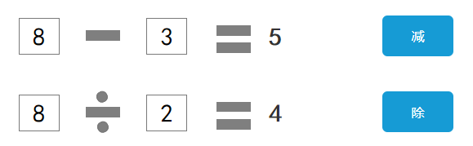
练习2 加减乘除（全局变量）
实例描述：
通过全局变量实现减法与除法

Slide 13
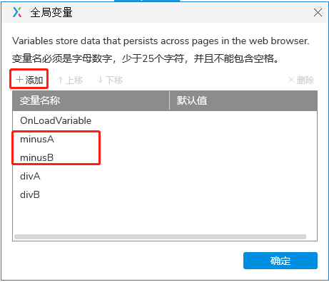
练习2 加减乘除（全局变量）
操作步骤：
1、设置文本框、标题以及按钮，并进行命名
2、单击项目，点击全局变量，设置两个全局变量名（英文）

Slide 14
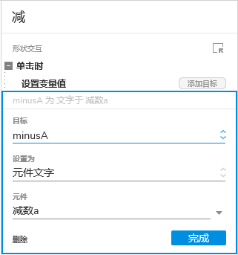
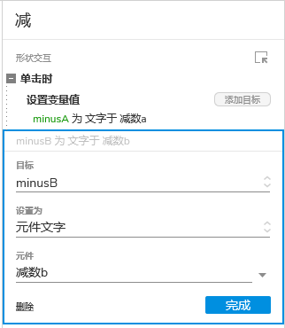
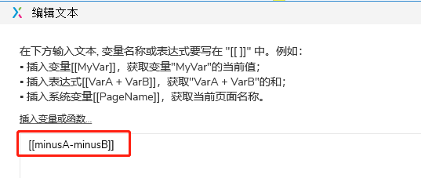
练习2 加减乘除（全局变量）
操作步骤：
3、对“减”按钮添加单击时操作，为刚定义的两个全局变量设置设置变量值
4、设置减法答案文本，点击值的fx按钮，选择刚定义并赋值的两个全局变量设置减法公式

Slide 15
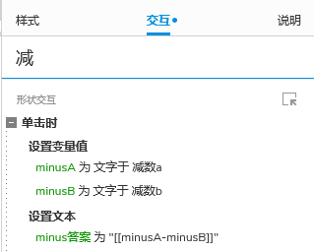
练习2 加减乘除（全局变量）
操作步骤：
5、减法按钮上交互动作如右图
6、除法操作同上

Slide 16
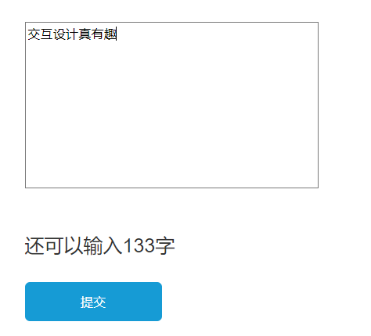
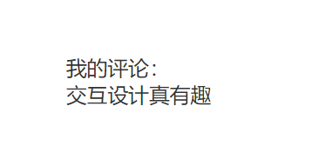
练习3 文本长度判断
实例描述：
实时判断文本域可以输入的剩余字数
跳转至另一页面后可看到原先输入的内容

Slide 17
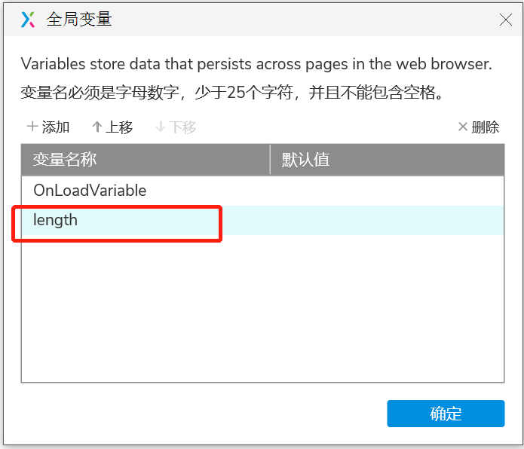
练习3 文本长度判断
操作步骤：
1、设置文本域、文本标签，并进行命名
2、单击项目，点击全局变量，设置全局变量名（英文）

Slide 18
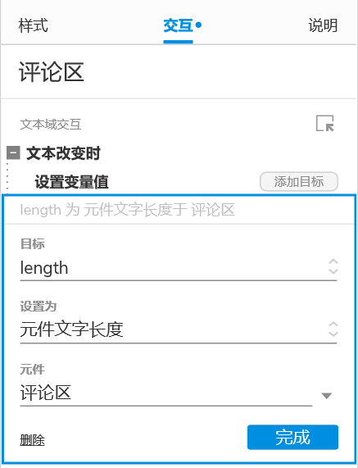
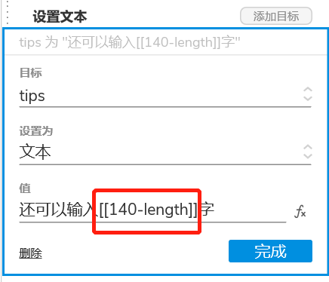
练习3 文本长度判断
操作步骤：
3、对文本域设置文本改变时事件，当文本改变时，设置全局变量值length为文本域元件文字长度
4、同时设置提示文本为剩余可输入的字数

Slide 19
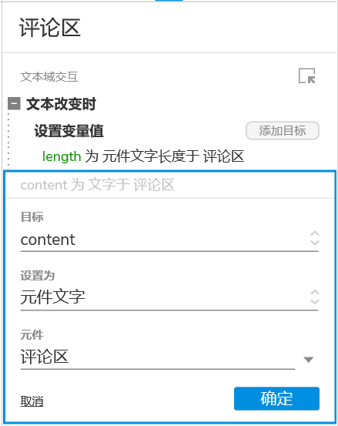
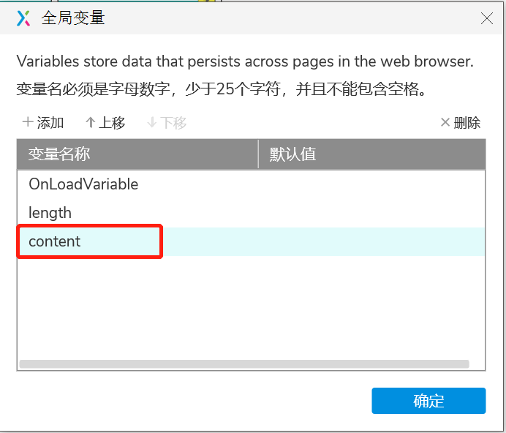
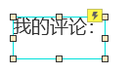
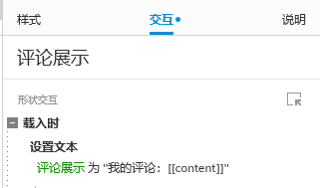
练习3 文本长度判断
操作步骤：
5、设置全局变量content，在文本改变时设置其值为文本域的元件文字内容
6、新建一个页面为评论页面，设置一个文本标签，当载入时，设置其文本为全局变量content

Slide 20
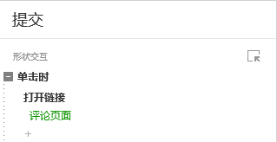
练习3 文本长度判断
操作步骤：
7、对提交按钮设置单击时事件，单击时打开链接至评论页面

Slide 21
思考
如何通过变量（全局变量/局部变量）实现用户的注册与登录

Slide 22
作业提交
完成3个小练习
将rp工作文件以“学号+姓名”命名，一周内提交至智慧树

Slide 23
THANKS

